Slide 1
МЕББМ «ҚАЗАҚСТАН-РЕСЕЙ МЕДИЦИНАЛЫҚ УНИВЕРСИТЕТІ »
НУО «КАЗАХСТАНСКО-РОССИЙСКИЙ
МЕДИЦИНСКИЙ УНИВЕРСИТЕТ»
Институт постдипломного образования
АЛМАТЫ

Slide 2
«Институт постдипломного образования КРМУ»
“ПЕРЕПОДГОТОВКА МЕДИЦИНСКИХ И ФАРМАЦЕВТИЧЕСКИХ РАБОТНИКОВ”
“ПОВЫШЕНИЕ КВАЛИФИКАЦИИ МЕДИЦИНСКИХ И ФАРМАЦЕВТИЧЕСКИХ РАБОТНИКОВ”

Slide 3
Государственная лицензия

Slide 4
Обучение проводится в соответствии с типовой программой
повышения квалификации и переподготовки медицинских и фармацевтических кадров утвержденной приказом
Министра здравоохранения Республики Казахстан №165 от 14.06.2017г

Slide 5
Управления здравоохранения областей, городов Астана и Алматы Организации образования и науки в области здравоохранения Территориальные Департамента Комитета охраны общественного здоровья Министерство здравоохранения Республики Казахстан доводит до вашего сведения, что с целью обеспечения потребности во врачебных кадрах по приоритетным направлениям внесены изменения и дополнения в приказы Министра здравоохранения Республики Казахстан от 24 ноября 2009 года № 774 «Об утверждении Номенклатуры медицинских и фармацевтических специальностей» и от 30 января 2008 года № 27 «Об утверждении перечней клинических специальностей подготовки в интернатуре и резидентуре» (приказ Министра здравоохранения РК от 28 августа 2017 года № 660 ««О внесении изменений и дополнения в приказы Министра здравоохранения Республики Казахстан от 24 ноября 2009 года № 774 «Об утверждении Номенклатуры медицинских и фармацевтических специальностей» и от 30 января 2008 года № 27 «Об утверждении перечней клинических специальностей подготовки в интернатуре и резидентуре»»). В этой связи, направляем разъяснения по внесенным изменениям и дополнениям. Приказ МЗ РК от 28 августа 2017 года № 660 размещен на сайтах www.mz.gov.kz и www.adilet.zan.kz. Приложение - __ лист__. Вице-министр Л. Актаева

Slide 6
Приложение к письму Разъяснения по изменениям и дополнениям в приказ Министра здравоохранения Республики Казахстан от 24 ноября 2009 года № 774 «Об утверждении Номенклатуры медицинских и фармацевтических специальностей»
№ | Специальность по приказу | Специальности в сертификате специалиста | Необходимое дополнительное образование
Глава 1. Специальности работников с высшим медицинским образованием
1. | Терапия (терапия подростковая, диетология)
2. | Общая врачебная практика (семейная медицина)
3. | Кардиология (ультразвуковая диагностика по профилю основной специальности, функциональная диагностика по профилю основной специальности, интервенционная кардиология, интервенционная аритмология) (взрослая) | Кардиология (интервенционная кардиология, интервенционная аритмология) (взрослая)
 |  | Кардиология (ультразвуковая диагностика по профилю основной специальности, функциональная диагностика по профилю основной специальности, интервенционная кардиология, интервенционная аритмология) (взрослая) | Повышение квалификации по ультразвуковой диагностике не менее 54 часов Повышение квалификации по функциональной диагностике не требуется, т.к. входит в программы подготовки в рамках данной специальности
4. | Кардиология (ультразвуковая диагностика по профилю основной специальности, функциональная диагностика по профилю основной специальности, интервенционная кардиология, интервенционная аритмология) (детская) | Кардиология (интервенционная кардиология, интервенционная аритмология) (детская)
 |  | Кардиология (ультразвуковая диагностика по профилю основной специальности, функциональная диагностика по профилю основной специальности, интервенционная кардиология, интервенционная аритмология) (детская) | Повышение квалификации по ультразвуковой диагностике не менее 54 часов Повышение квалификации по функциональной диагностике не требуется, т.к. входит в программы подготовки в рамках данной специальности

Slide 7
5. | Ревматология (взрослая)
6. | Ревматология (детская)
7. | Аллергология и иммунология (взрослая, детская)
8. | Гастроэнтерология (эндоскопия по профилю основной специальности, ультразвуковая диагностика по профилю основной специальности) (взрослая) | Гастроэнтерология (взрослая)
 |  | Гастроэнтерология (эндоскопия по профилю основной специальности, ультразвуковая диагностика по профилю основной специальности) (взрослая) | Повышение квалификации по ультразвуковой диагностике не менее 54 часов Повышение квалификации по эндоскопии не требуется, т.к. входит в программы подготовки в рамках данной специальности
9. | Гастроэнтерология (эндоскопия по профилю основной специальности, ультразвуковая диагностика по профилю основной специальности) (детская) | Гастроэнтерология (детская)
 |  | Гастроэнтерология (эндоскопия по профилю основной специальности, ультразвуковая диагностика по профилю основной специальности) (детская) | Повышение квалификации по ультразвуковой диагностике не менее 54 часов Повышение квалификации по эндоскопии не требуется, т.к. входит в программы подготовки в рамках данной специальности
10. | Гематология (взрослая)
11. | Онкология и гематология (детская)
12. | Пульмонология (эндоскопия по профилю основной специальности, функциональная диагностика по профилю основной специальности) (взрослая) | Пульмонология (эндоскопия по профилю основной специальности, функциональная диагностика по профилю основной специальности) (взрослая) | Не требуется повышения квалификации по эндоскопии и функциональной диагностике, т.к. данные дисциплины входят в программу подготовки

Slide 8
13. | Пульмонология (эндоскопия по профилю основной специальности, функциональная диагностика по профилю основной специальности) (детская) | Пульмонология (эндоскопия по профилю основной специальности, функциональная диагностика по профилю основной специальности) (детская) | Не требуется повышения квалификации по эндоскопии и функциональной диагностике, т.к. данные дисциплины входят в программу подготовки
14. | Эндокринология (взрослая)
15. | Эндокринология (детская)
16. | Нефрология (ультразвуковая диагностика по профилю основной специальности) (взрослая) | Нефрология (ультразвуковая диагностика по профилю основной специальности) (взрослая) | Не требуется повышения квалификации по ультразвуковой диагностике, т.к. данная дисциплина входит в программу подготовки
17. | Нефрология (ультразвуковая диагностика по профилю основной специальности) (детская) | Нефрология (ультразвуковая диагностика по профилю основной специальности) (детская) | Не требуется повышения квалификации по ультразвуковой диагностике, т.к. данная дисциплина входит в программу подготовки
18. | Фтизиатрия (взрослая, детская)
19. | Профессиональная патология
20. | Инфекционные болезни взрослые
21. | Инфекционные болезни детские
22. | Дерматовенерология (дерматокосметология) (взрослая, детская)
23. | Неврология (функциональная диагностика по профилю основной специальности) (взрослая) | Неврология (функциональная диагностика по профилю основной специальности) (взрослая) | Не требуется повышения квалификации по функциональной диагностике, т.к. данная дисциплина входит в программу подготовки
24. | Неврология (функциональная диагностика по профилю основной специальности) (детская) | Неврология (функциональная диагностика по профилю основной специальности) (детская) | Не требуется повышения квалификации по функциональной диагностике, т.к. данная дисциплина входит в программу подготовки

Slide 9
25. | Психиатрия (наркология, психотерапия, сексопатология, медицинская психология, судебно-психиатрическая экспертиза, судебно-наркологическая экспертиза)
26. | Медицинская реабилитология (взрослая, детская)
27. | Лучевая терапия (радиационная онкология)
28. | Лучевая диагностика (рентгенология, компьютерная и магнитно-резонансная томография, ультразвуковая диагностика, ядерная медицина)
29. | Функциональная диагностика
30. | Клиническая лабораторная диагностика
31. | Спортивная медицина
32. | Гериатрия
33. | Клиническая фармакология
34. | Традиционная терапия (рефлексотерапия, мануальная терапия, су-джок-терапия, гомеопатия, гирудотерапия, фитотерапия)
35. | Авиационная и космическая медицина
36. | Медицина чрезвычайных ситуаций и катастроф

Slide 10
37. | Анестезиология и реаниматология (перфузиология, токсикология) (взрослая) | Анестезиология и реаниматология (токсикология) (взрослая) | Не требуется повышения квалификации по токсикологии, т.к. вопросы острых отравлений и эфферентной медицины входят в программу подготовки
 |  | Анестезиология и реаниматология (перфузиология) (взрослая)
 |  | Анестезиология и реаниматология (взрослая) (для организаций сельского здравоохранения) | После переподготовки
 |  | Анестезиология и реаниматология (перфузиология, токсикология) (взрослая) | Повышение квалификации по перфузиологии в объеме не менее 54 часа.
38. | Анестезиология и реаниматология (перфузиология, токсикология, неонатальная реанимация) (детская) | Анестезиология и реаниматология (неонатальная реанимация) (детская) | Не требуется повышения квалификации по неонатальной реанимации, т.к. вопросы анестезиологического обеспечения и интенсивной терапии у новорожденных входит в программу подготовки
 |  | Анестезиология и реаниматология (перфузиология) (детская)
 |  | Анестезиология и реаниматология (детская) (для организаций сельского здравоохранения) | После переподготовки
 |  | Анестезиология и реаниматология (перфузиология, токсикология, неонатальная реанимация) (детская) | Повышение квалификации по перфузиологии в объеме не менее 54 часа.
39. | Общая хирургия (торакальная хирургия, абдоминальная хирургия, трансплантология, колопроктология, онкологическая хирургия, ультразвуковая диагностика по профилю основной специальности, эндоскопия по профилю основной специальности) | Общая хирургия (торакальная хирургия, абдоминальная хирургия, трансплантология, колопроктология, эндоскопия по профилю основной специальности) | Не требуется повышения квалификации по эндоскопии, т.к. данная дисциплина входит в программу подготовки
 |  | Общая хирургия (торакальная хирургия, абдоминальная хирургия, трансплантология, колопроктология, эндоскопия по профилю основной специальности) (для АПО и организаций сельского здравоохранения) | После интернатуры

Slide 11
 |  | Общая хирургия (торакальная хирургия, абдоминальная хирургия, трансплантология, колопроктология, онкологическая хирургия, эндоскопия по профилю основной специальности) | Повышение квалификации по онкологической хирургии в объеме не менее 54 часов
 |  | Общая хирургия (торакальная хирургия, абдоминальная хирургия, трансплантология, колопроктология, ультразвуковая диагностика по профилю основной специальности, эндоскопия по профилю основной специальности) | Повышение квалификации по ультразвуковой диагностике в объеме не менее 54 часов
 |  | Общая хирургия (торакальная хирургия, абдоминальная хирургия, трансплантология, колопроктология, онкологическая хирургия, ультразвуковая диагностика по профилю основной специальности, эндоскопия по профилю основной специальности) | Повышение квалификации по онкологической хирургии, ультразвуковой диагностике в объеме не менее по 54 часов
40. | Кардиохирургия (взрослая, детская)
41. | Ангиохирургия (рентгенохирургия, интервенционная хирургия) (взрослая, детская)
42. | Нейрохирургия (взрослая, детская)
43. | Челюстно-лицевая хирургия (взрослая, детская)
44. | Пластическая хирургия
45. | Онкология (химиотерапия, маммология) (взрослая)
46. | Травматология-ортопедия (камбустиология) (взрослая, детская)

Slide 12
47. | Урология и андрология (ультразвуковая диагностика по профилю основной специальности, эндоскопия по профилю основной специальности) (взрослая, детская) | Урология и андрология (эндоскопия по профилю основной специальности) (взрослая, детская) | Не требуется повышения квалификации по эндоскопии, т.к. данная дисциплина входит в программу подготовки
 |  | Урология и андрология (ультразвуковая диагностика по профилю основной специальности, эндоскопия по профилю основной специальности) (взрослая, детская) | Повышение квалификации по ультразвуковой диагностике в объеме не менее по 54 часов
48. | Офтальмология (взрослая, детская)
49. | Оториноларингология (сурдология, эндоскопия по профилю основной специальности) (взрослая, детская) | Оториноларингология (сурдология, эндоскопия по профилю основной специальности) (взрослая, детская) | Не требуется повышения квалификации по эндоскопии, т.к. данная дисциплина входит в программу подготовки
50. | Патологическая анатомия (цитопатология) (взрослая, детская)
51. | Судебно-медицинская экспертиза
52. | Трансфузиология
53. | Токсикология (взрослая, детская)
54. | Педиатрия (неонатология) | Педиатрия (неонатология) | Не требуется повышения квалификации по неонатологии, т.к. данная дисциплина входит в программу подготовки
 |  | Педиатрия (для АПО, организаций ПМСП и сельского здравоохранения) | После интернатуры
55. | Неонатология (интенсивная терапия и реанимация неонатальная) | Неонатология (интенсивная терапия и реанимация неонатальная) | Не требуется повышения квалификации, т.к. неонатология и есть оказание медицинской помощи новорожденным (до 40 дней после рождения), которая включает оказание интенсивной терапии и реанимации.

Slide 13
56. | Детская психиатрия (наркология детская, психотерапия детская, медицинская психология детская, суицидология, судебно-наркологическая экспертиза, судебно-психиатрическая экспертиза)
57. | Детская хирургия (неонатальная хирургия)
58. | Акушерство-гинекология (гинекология детская, функциональная диагностика, ультразвуковая диагностика по профилю основной специальности, эндоскопия по профилю основной специальности) | Акушерство-гинекология (гинекология детская, ультразвуковая диагностика по профилю основной специальности, эндоскопия по профилю основной специальности) | Не требуется повышенпия квалификаци по ультразвуковой диагностике и эндоскопии, т.к. в программу подготовки входят вопросы визуальной диагностики
 |  | Акушерство-гинекология (гинекология детская) (для АПО и организаций сельского здравоохранения)
 |  | Акушерство-гинекология (гинекология детская, функциональная диагностика, ультразвуковая диагностика по профилю основной специальности, эндоскопия по профилю основной специальности) | Повышение квалификации по функциональной диагностике в объеме не менее по 54 часов

Slide 14
59. | Медицинская генетика
60. | Стоматология (взрослая, детская)
61. | Гигиена и эпидемиология (общая гигиена, гигиена труда, гигиена детей и подростков, гигиена питания, коммунальная гигиена, радиационная гигиена, токсикология, эпидемиология, паразитология, бактериология, вирусология, микробиология)
62. | Менеджмент здравоохранения
63. | Общественное здравоохранение
64. | Сестринское дело
65. | Скорая и неотложная медицинская помощь | Скорая и неотложная медицинская помощь | Для лиц, прошедших интернатуру, резидентуру (клиническую ординатуру) или переподготовку по специальностям «Терапия» или «Педиатрия» дополнительного прохождения переподготовки не требуется. Для остальных лиц необходима переподготовка.

Slide 15
432 часа – ПП для лиц с высшим образованием
Приказ №433 - о внесении изменений в приказ МЗ РК от 11.11.2009г. №691, «Об утверждении правил П/К и П/П мед и фарм кадров»
Срок обучения для лиц с высшим медицинским образованием, прошедших обучение в интернатуре, и (или) резидентуре, клинической ординатуре и переподготовку до 2009г по клиническим специальностям, желающих пройти переподготовку в рамках имеющейся специальностей по профилю « детская» или «взрослая», переподготовка составляет 432 часа/8 нед.
«Терапия» и «Педиатрия» ПП по специальности «ВОП» составляет 432 ч./8 нед.
648 часов – ПП для лиц со средним образованием
Срок обучения для лиц со средним (техническим и профессиональным) медицинским и фармацевтическим образованием составляет на циклах переподготовки- от 432ч./ 8 нед. до 648 часов/12 нед.

Slide 16
Обучение П/К (54,108,216) П/П (432*,648**,864,1080)проводится по следующим специальностям:
Хирургические специальности:
«Анестезиология и реаниматология»
«Акушерство и гинекология»
«Общая хирургия (торакальная, абдоминальная, трансплантология)»
«Онкология»
«Урология и андрология»
«Оториноларингология»
«Офтальмология»
«Кардиохирургия»
«Травматология и ортопедия»
Терапевтические специальности :
«Аллергология и иммунология»
«Гастроэнтерология»
«Гематология»
«Дерматовенерология»
«Кардиология»
«Лучевая диагностика»
«Лучевая терапия»
«Медицинская реабилитология»
«Невропатология»
«Общая врачебная практика»
«Патологическая анатомия»
«Педиатрия»
«Психиатрия»
«Пульмонология»
«Стоматология»
«Фтизиатрия»
«Судебная медицина»
«Скорая неотложная помощь»
Теоретические и фармацевтические специальности :
«Организация здравоохранения»
«Медицина чрезвычайных ситуаций и катастроф»
«Менеджмент здравоохранения»
«Профессиональная патология»
«Фармация»
«Гигиена и эпидемиология»
Обучение специалистов со средним медицинским и фармацевтическим образованием:
«Сестринское дело»
«Лечебное дело»
«Подготовка парамедиков»

Slide 17
Продолжительность обучения на циклах
переподготовки (имеют право врачи, окончившие интернатуру до 2014г)
педиатрического/терапевтического профиля - 864/ часов 16/недель;
- хирургического профиля и общей врачебной практики – 1080/ часов 20/недель;
на циклах повышения квалификации:
- от 54/1 до 216/4 часов/недель.
кроме специальностей:
ВОП
Фтизиатрия
Патологическая анатомия
Терапия
Анестезиология и реаниматология, в том числе детская*
Педиатрия*
Акушерство и гинекология, в том числе детская*
Общая хирургия *
*Примечание: для лиц, претендующих на занятие клинической практикой в организациях, оказывающих стационарную помощь, расположенных в областных центрах, городах Астана и Алматы.

Slide 18
Перечень документов для прохождения циклов переподготовки и повышения квалификации
Заявление врача/смр
Копия удостоверения личности
Копия диплома
Копия свидетельства об окончании интернатуры
Приказ о направлении специалиста на обучение
Справка с места работы для бюджетных циклов
Копии сертификата специалиста, свидетельство о повышении квалификации

Slide 19
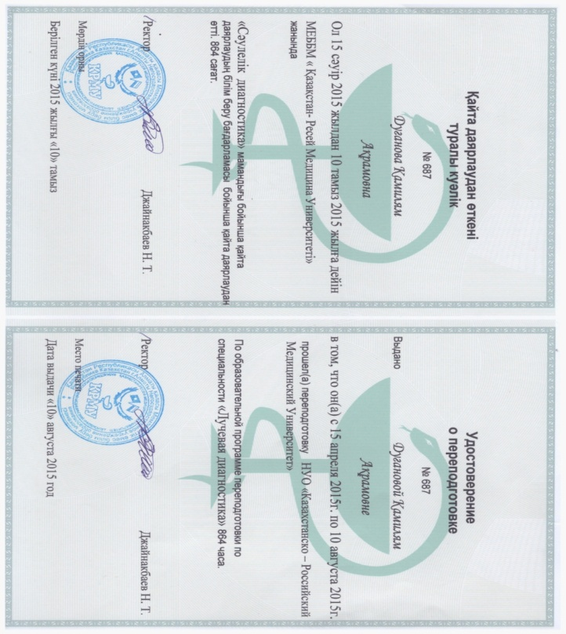
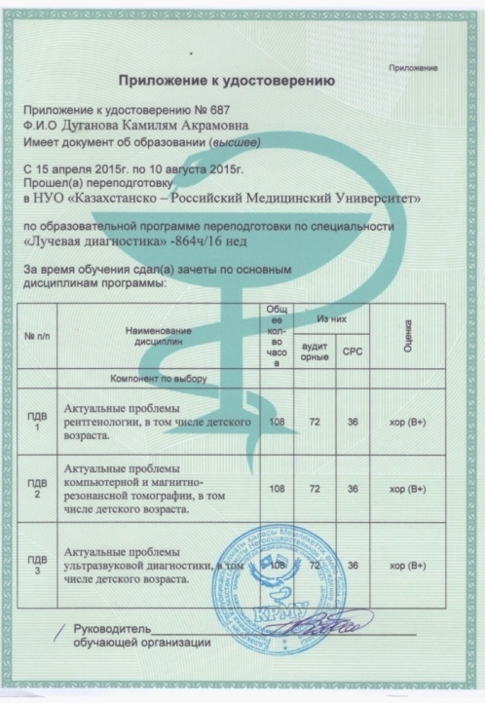
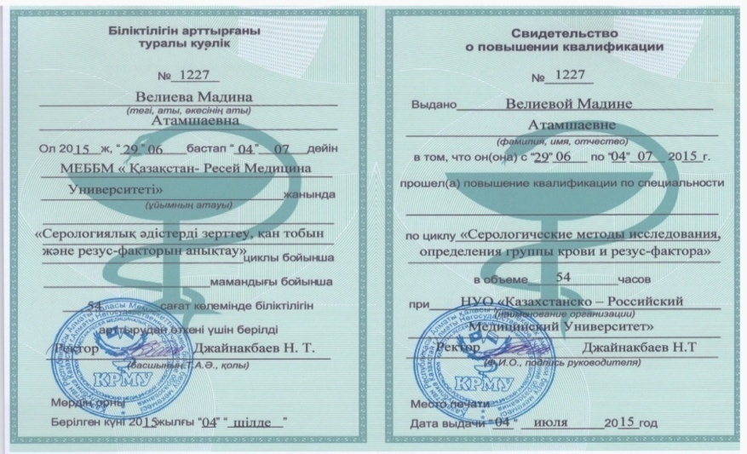
По окончании обучения выдаются документы государственного образца:

Slide 20
Зав. кафедрой «Онкологии» д.м.н Есентаева Сурия Ертугыровна
Онконастороженность. Навыки визуальной локализации: молочная и щитовидные железы, полость рта, кожа (методика обучения: ролевые игры малыми группами 5-10 человек)
Скрининги. Алгоритмы скринингов(ситуационные задачи, практические навыки)

Slide 21
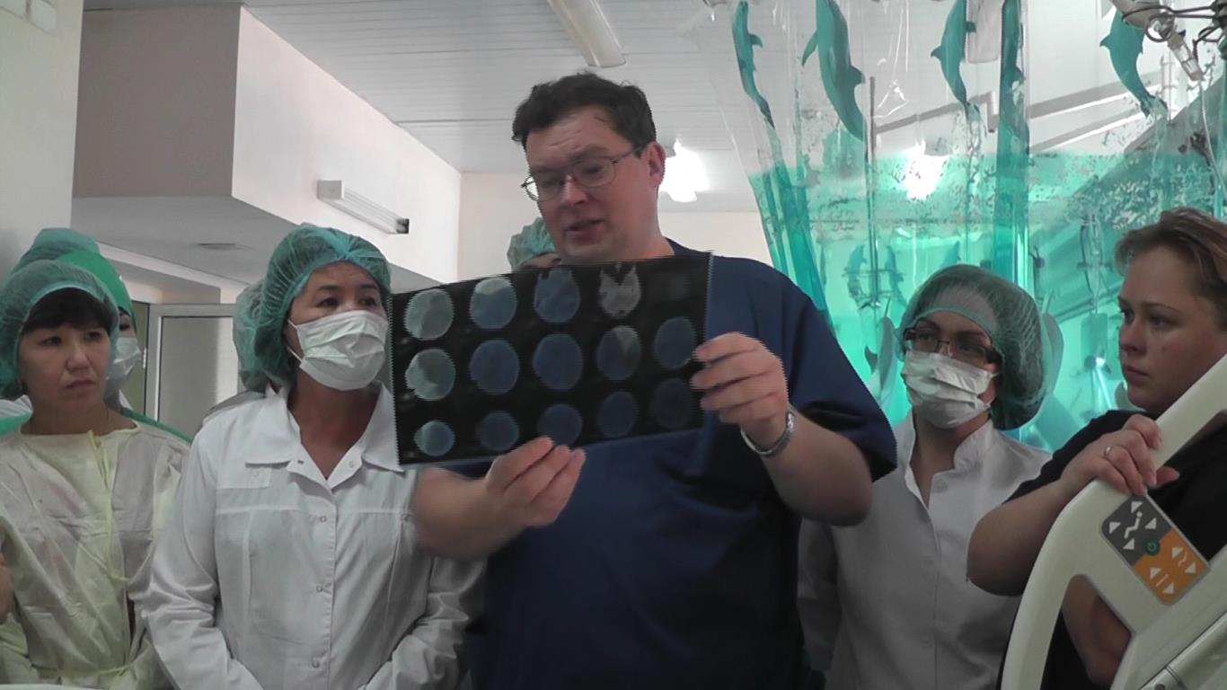
Международный Мастер класс
проводит доцент кафедры анестезиологии и реаниматологии медицинского факультета Санкт-Петербургского Государственного Университета, заместителя главного врача по анестезиологии и реаниматологии «СПБ НИИ скорой помощи им. И.И. Джанелидзе», к.м.н. Афончиков Вячеслав Сергеевич

Slide 22
Лектор д.м.н., профессор кафедры «Внутренних болезней и нефрологии» Северо-западного государственного медицинского университета им И.И.Мечникова Леонтьева Наталья Владимировна (проводит онлайн обучения)

Slide 23
Международный Мастер класс
проводит д.м.н проф., Леонтьева Наталья Владимировна в «Городской Клинической Больнице №4» и в «Больнице скорой неотложной помощи» г.Алматы по специальности «Внутренних болезней и нефрологии»
Программа мастер класса:
1. Хроническая болезнь почек 2.Синдромы:нефротический,нефритический, отечный, мочевой. 3. Показатели гомеостаза. Водно-электролитный обмен, кислотно-основное состояние, костно-минеральный обмен и нарушения. 4. Принципы коррекции нарушений гомеостаза, в том числе применение диуретиков. 5. Гемостаз и почки. Антикоагулянтная терапия 6. .Диабетическая микроангиопатия: нефропатия и поражения других органов на фоне сахарного диабета. Поздние осложнения сахарного диабета. 7. Артериальная гипертензия. Гипотензивная терапия. 8. Фотогемотерапия. 9. Липидный обмен и его нарушения. Перекисное окисление и антиоксидантная система.

Slide 24
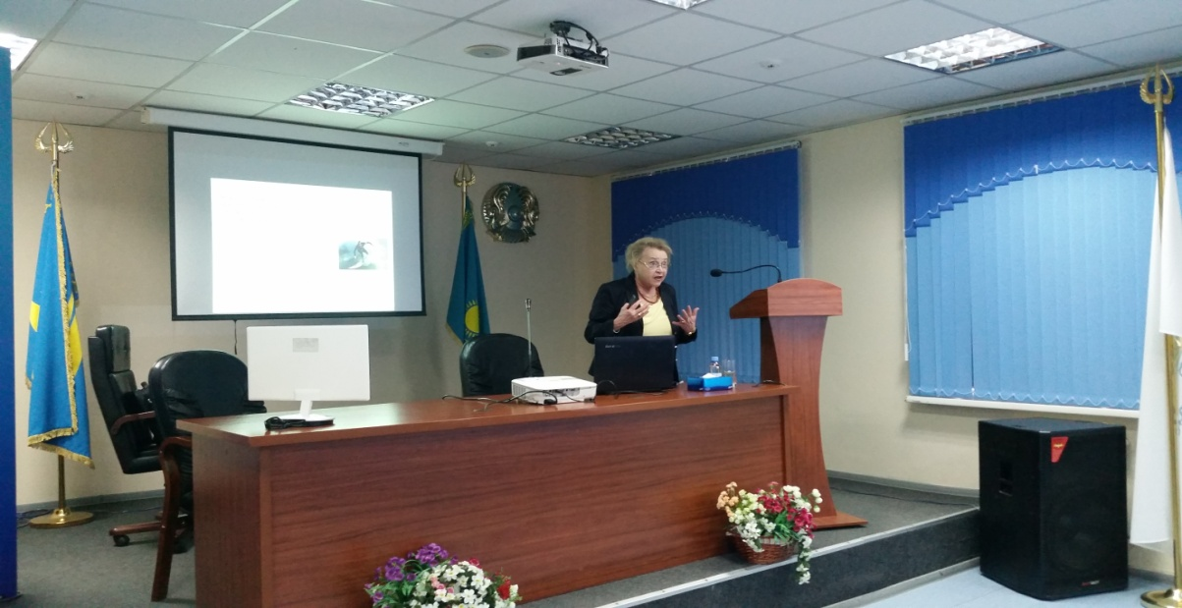
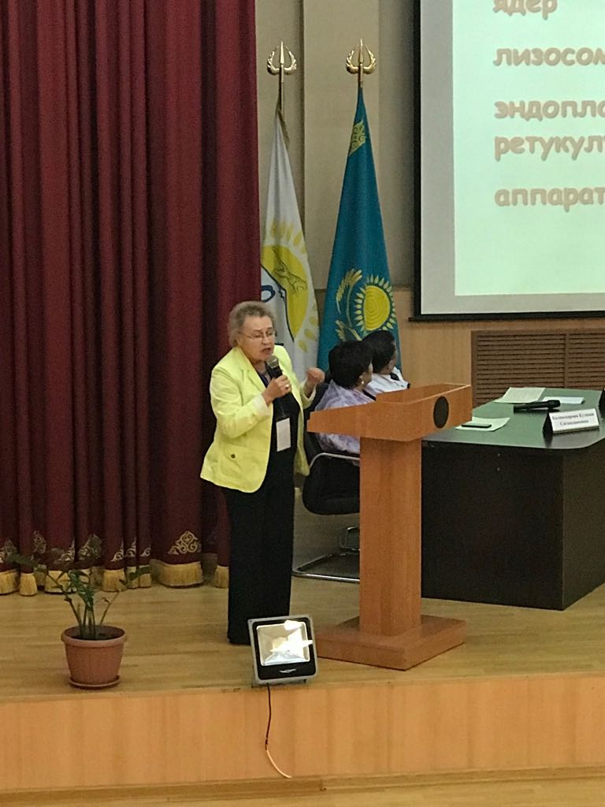
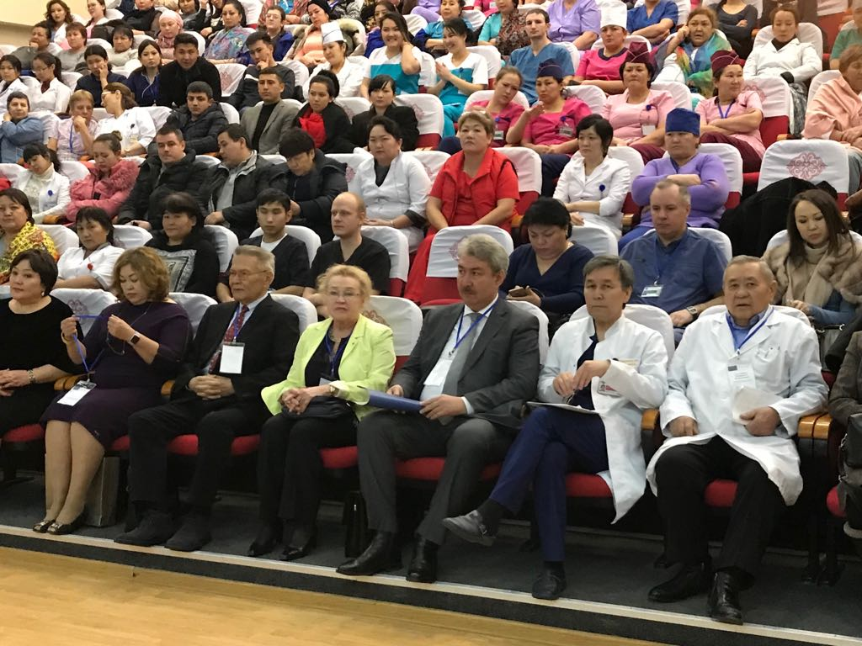

Slide 25
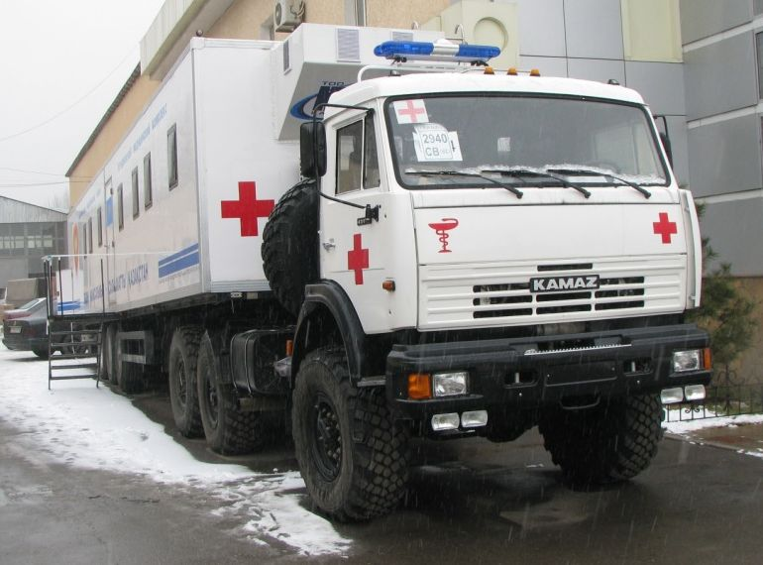
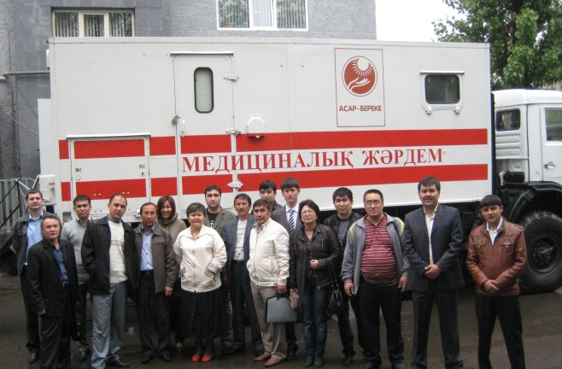
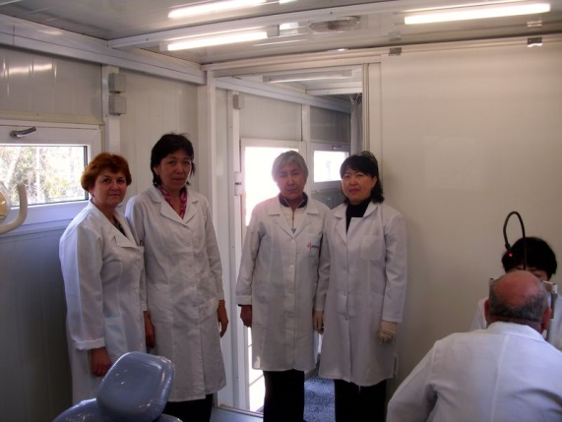
ИННОВАЦИОННЫЕ ФОРМЫ ОБРАЗОВАТЕЛЬНЫХ ТЕХНОЛОГИЙ В КРМУ
Создана собственная школа врачей ПМК
Создан учебно-практический центр по мобильной медицине
Подготовлено более 1000 врачей и СМР передвижных мобильных комплексов

Slide 26
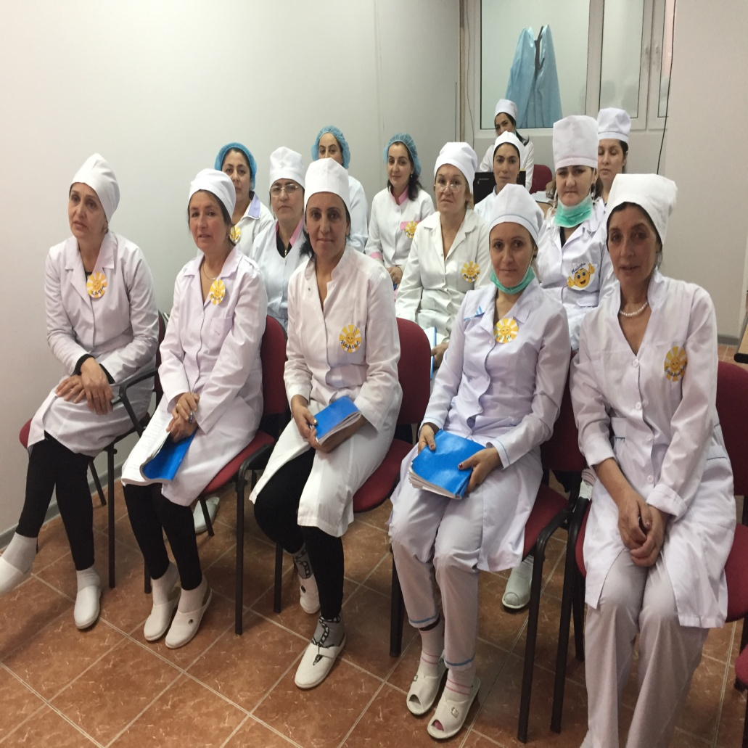
Проводится цикл ПК по специальности «Акушерское дело» для курсантов из Таджикистана.
«Беременность, её диагностика ведение (вт.ч., режим, питание беременной, патронаж)»
«Оказание неотложной помощи в дородовом периоде, в родах, послеродовом периоде»
«Патология беременности: гестоз, гипертония у беременных, сахарный диабет, анемия».
«Ведение родов ( нормальных и осложненных)».

Slide 27
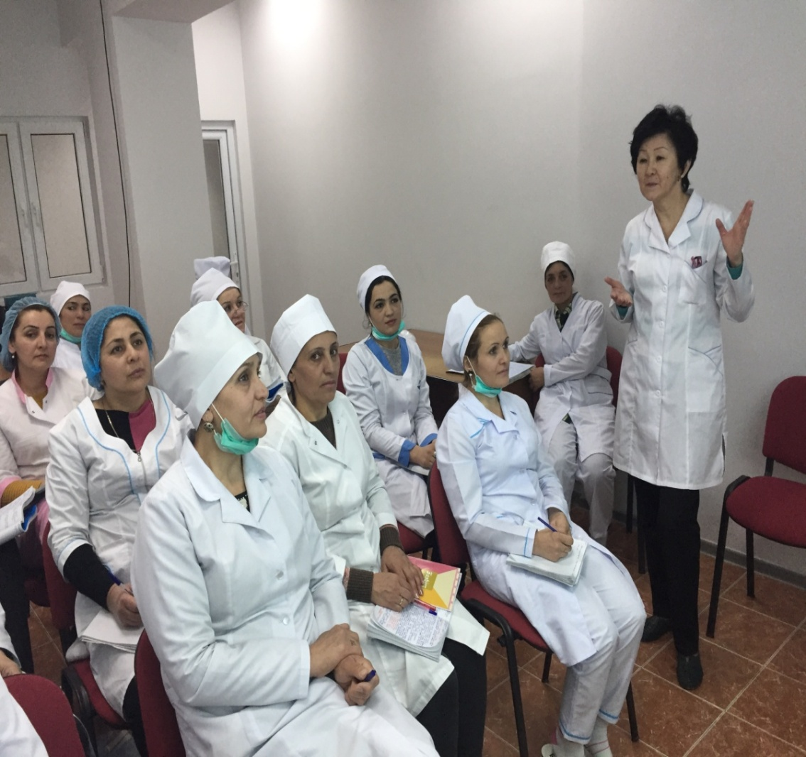
цикл проводит : зав. кафедрой «Акушерство и гинекология, онкология и маммология» КРМУ к.м.н., доцент. Иманбаева Жайсан Абильсейтовна

Slide 28
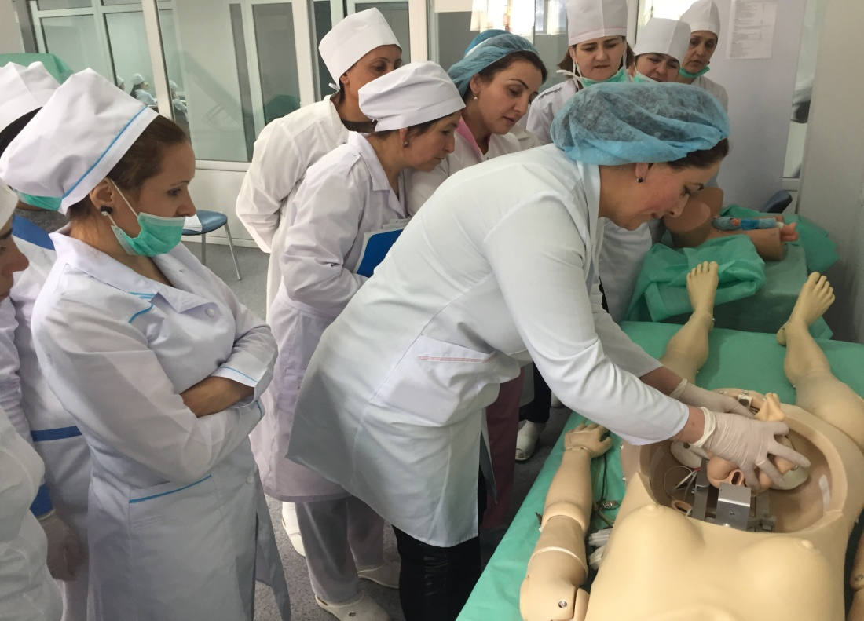
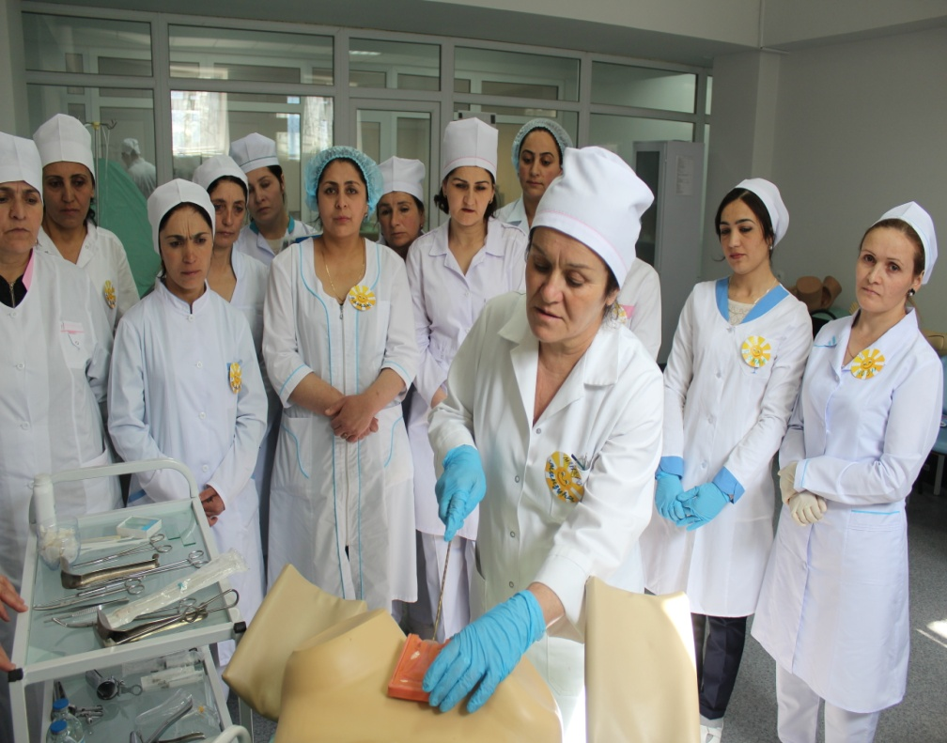
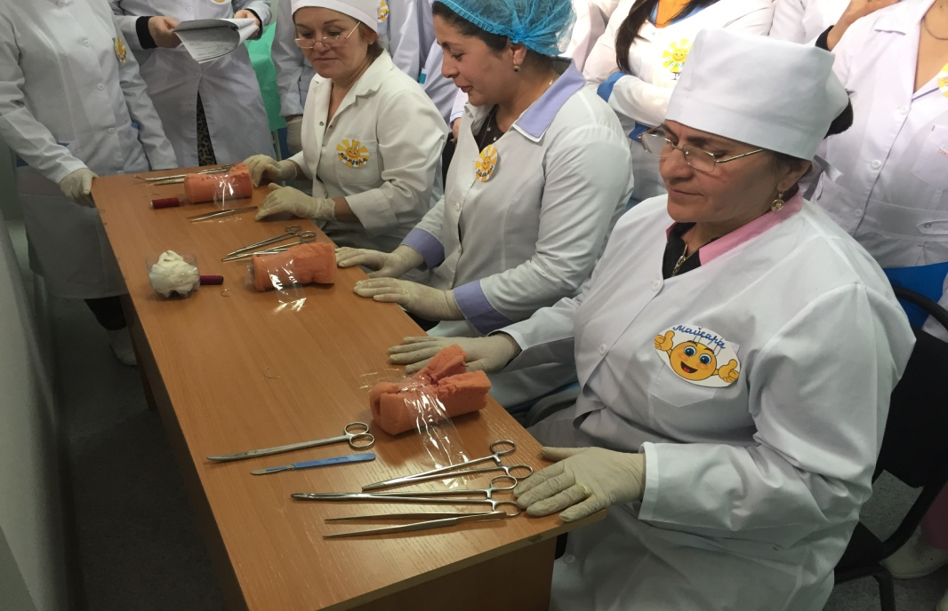
Обучение на муляжах в учебном клиническом центре КРМУ

Slide 29
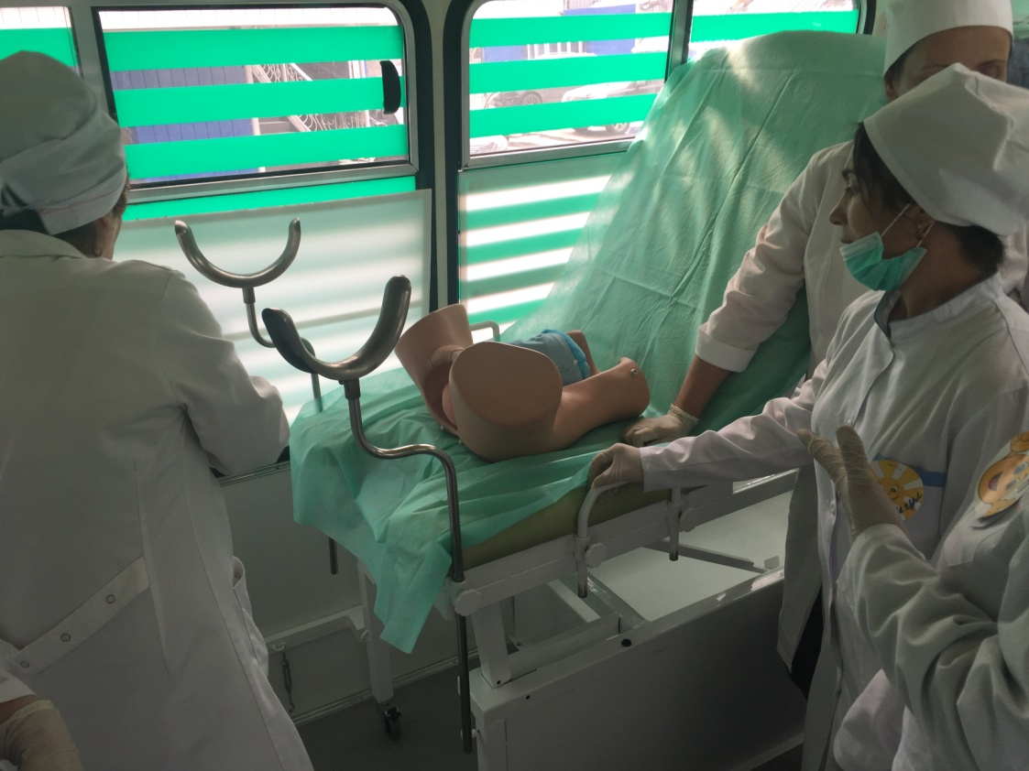
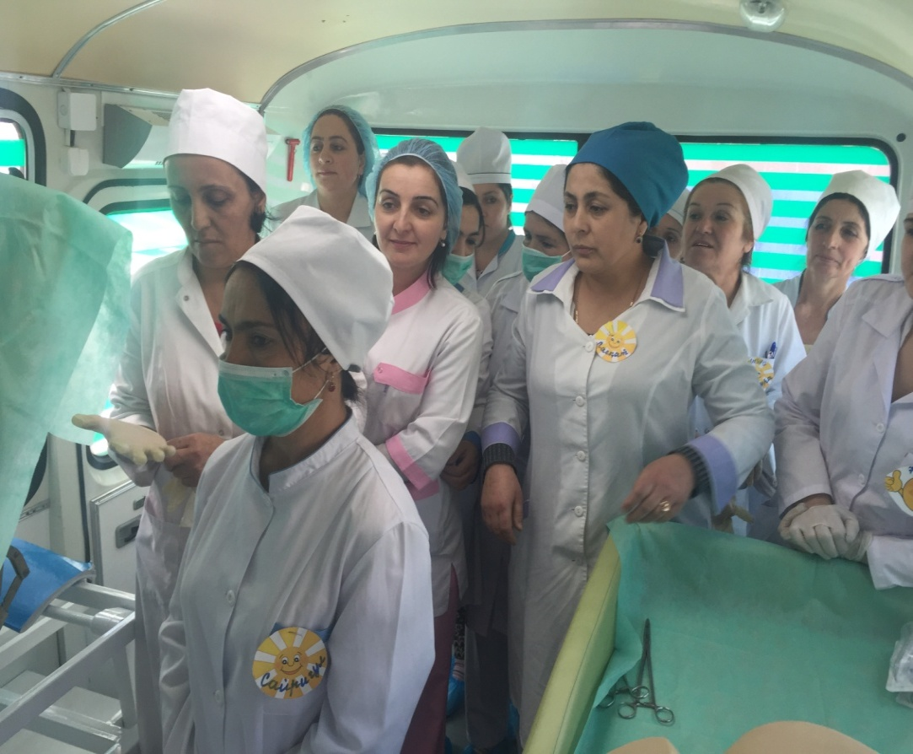
Обучение на передвижных медицинских комплексах

Slide 30
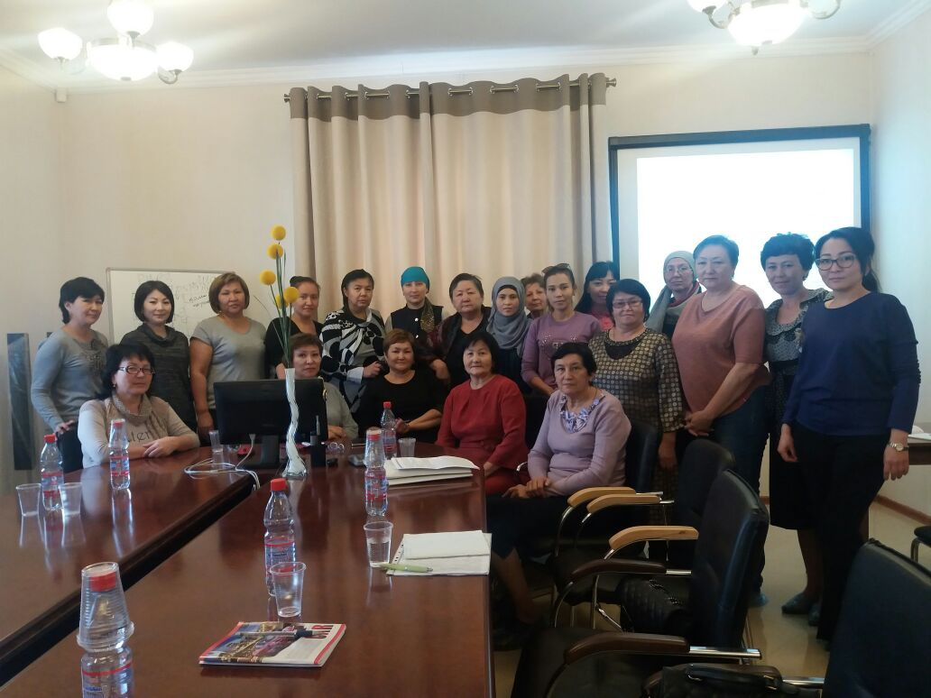
Выездной цикл ПК по специальности « ФАРМАЦИЯ» проводит эксперт аудитор международного уровня Алибаева Алма Сайлаубековна по циклу : «Надлежащая аптечная практика» г.Атырау

Slide 31
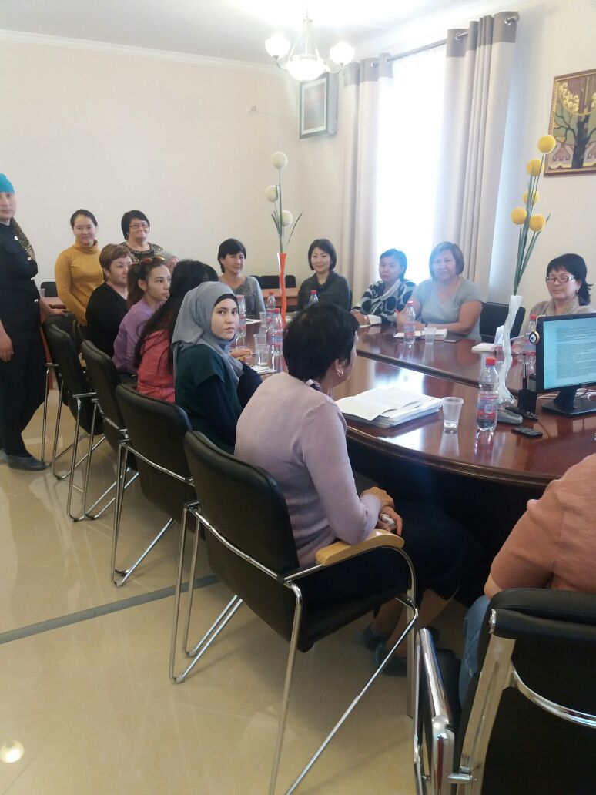
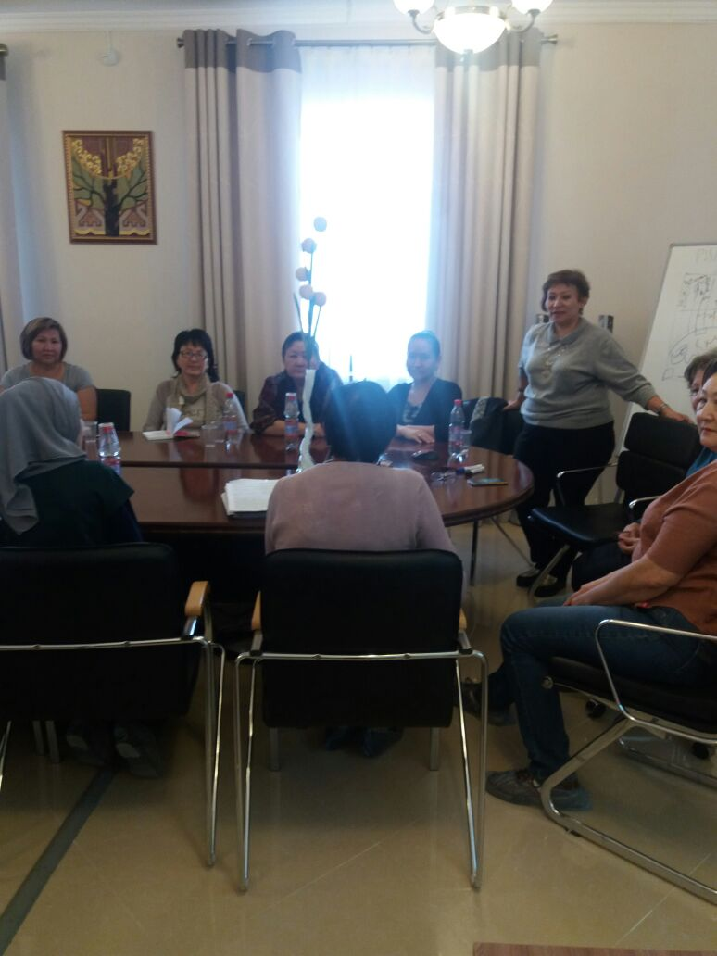
«Надлежащая аптечная практика» г.Атырау

Slide 32
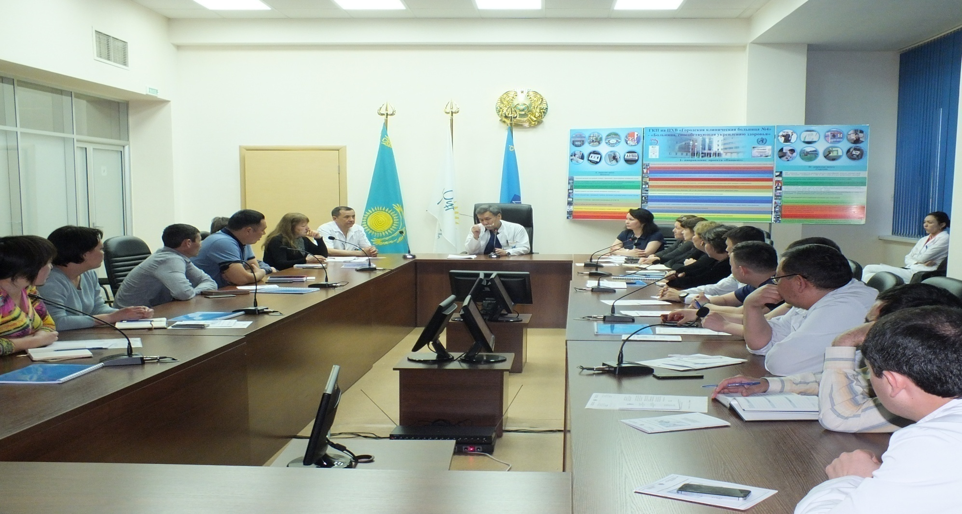
« Организация работы приемного покоя – Emergency room» обучение Главных врачей и зав. приемного покоя ЛПУ РК, врачей и СМР, в рамках развития службы скорой неотложной помощи РК. Обучение проводится на базе 4 ГБ. Продолжительность 108 ч./2 нед. по бюджетной программе 005

Slide 33
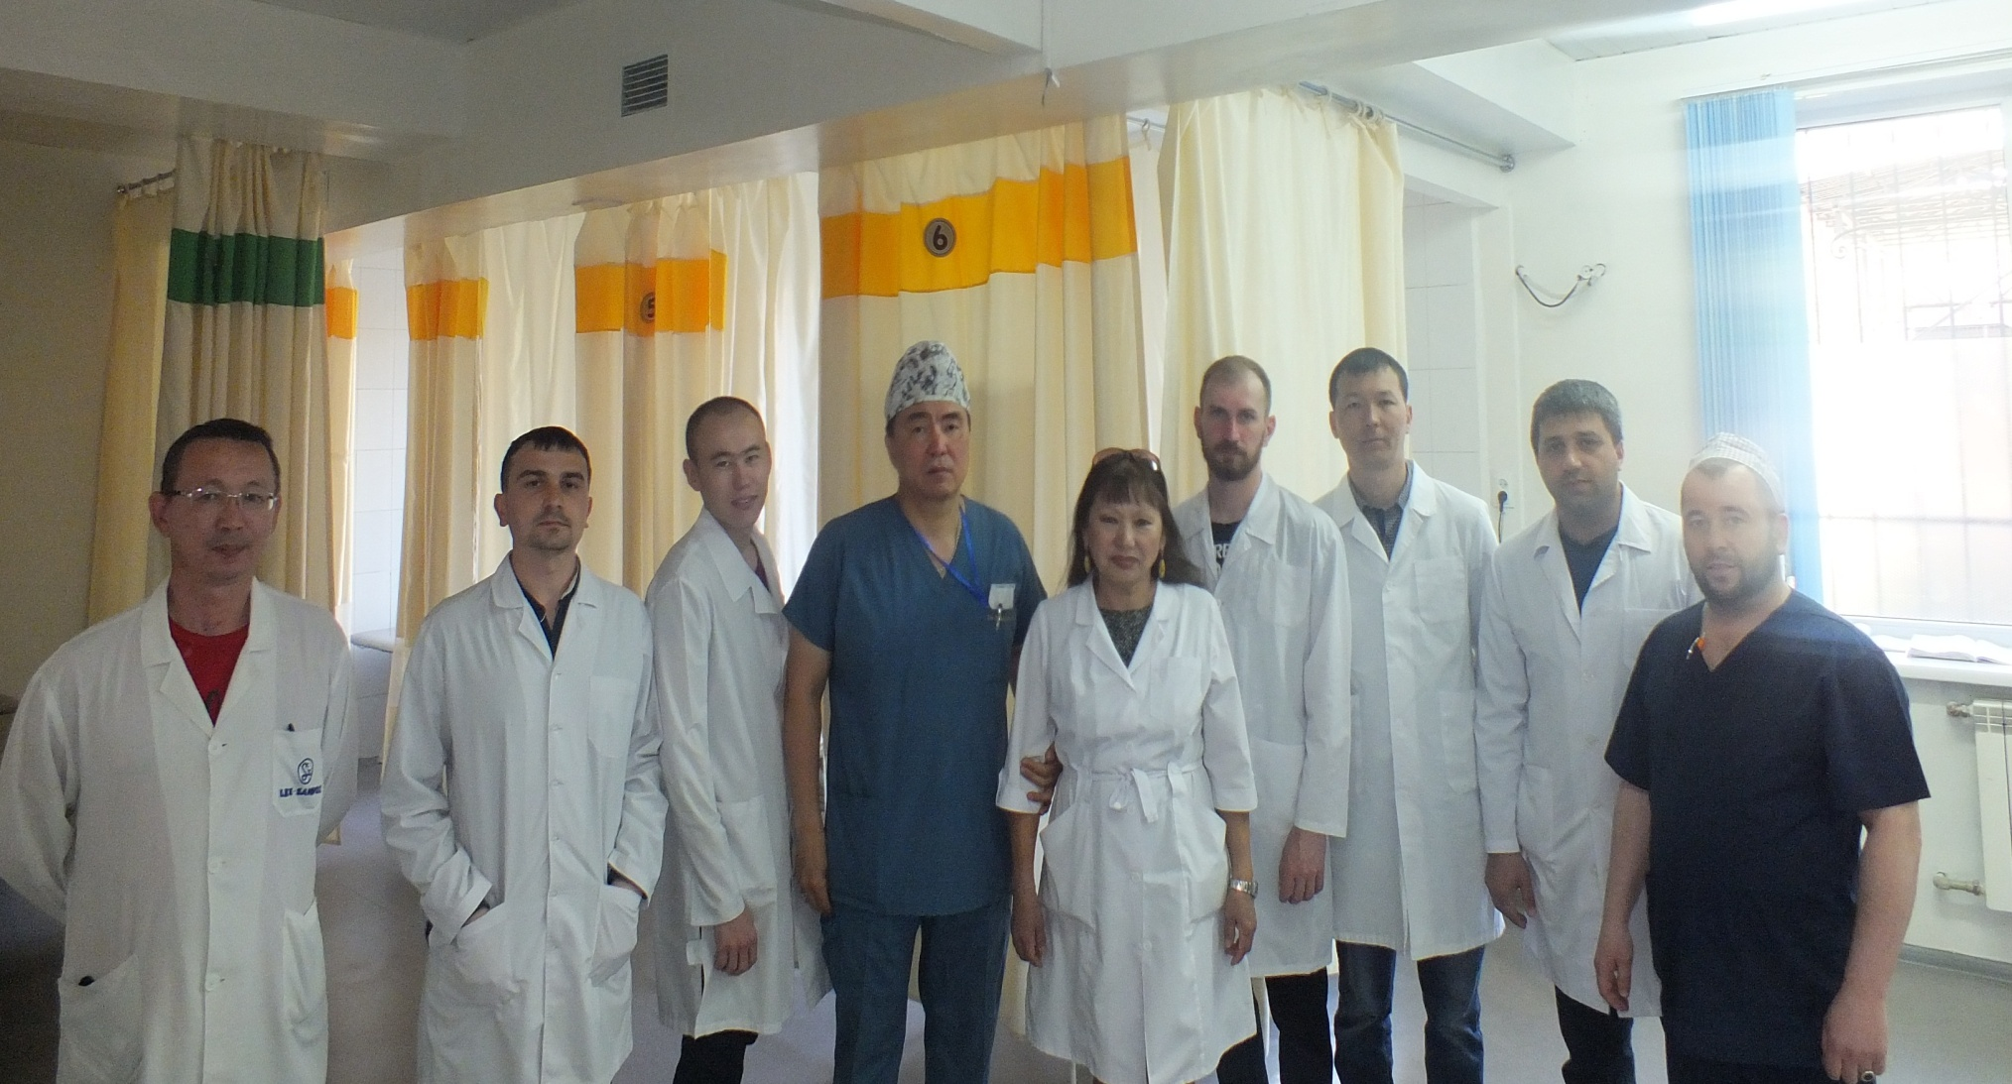
Второй цикл « Организация работы приемного покоя – Emergency room» проводит К.М.Н доцент. Калиева С.С. Обучение проводится приемном покое на базе БСНП . Продолжительность 108 ч./2 нед. по бюджетной программе 005

Slide 34
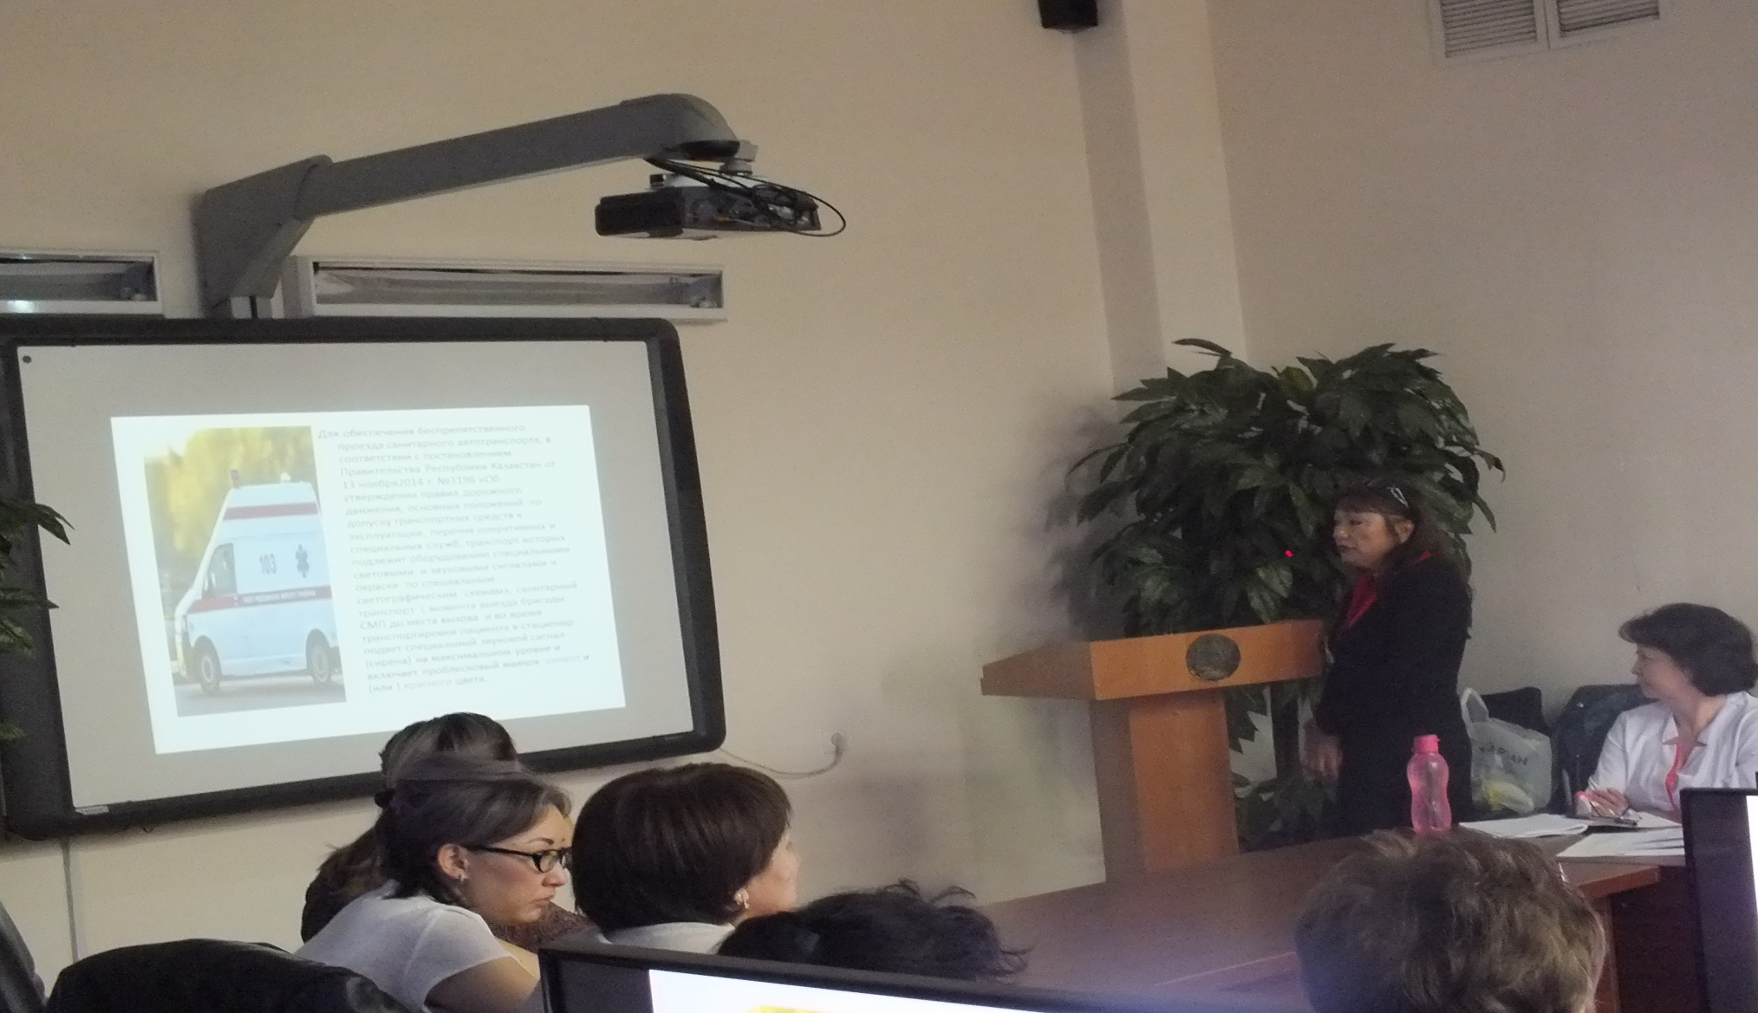
К.М.Н. доцент. Калиева С.С знакоми т врачей приемных покоев ЛПУ РК, с приказом № 450 МЗ РК от 3 июля 2017г. на цикле ПК «Emergency –Room» , проводимого в рамках развития службы скорой неотложной помощи РК на базе 4 ГБ

Slide 35
Доцент кафедры « Акушерства и гинекологии » Жатканбаева Г.Ж. проводит обучение по « Организация работы приемного покоя – Emergency room» на базе 4 ГБ

Slide 36
Наши контакты:
Институт постдипломного образования НУО "Казахстанско - Российский Медицинский Университет" г. Алматы, пр. Абылай Хана 51/53
7 этаж, каб. 705,706
тел 8 727 250 95 57 , 8 727 329 33 05
8 727 329 33 04 эл.адрес: dnpo16@mail.ru
сайт: www.medkrmu.kz
Instagram: obuchenie_vrachei_almaty

